Slide 1
Von Ur nach Salem
Auf den Spuren Abrahams
Roger Liebi

Slide 2
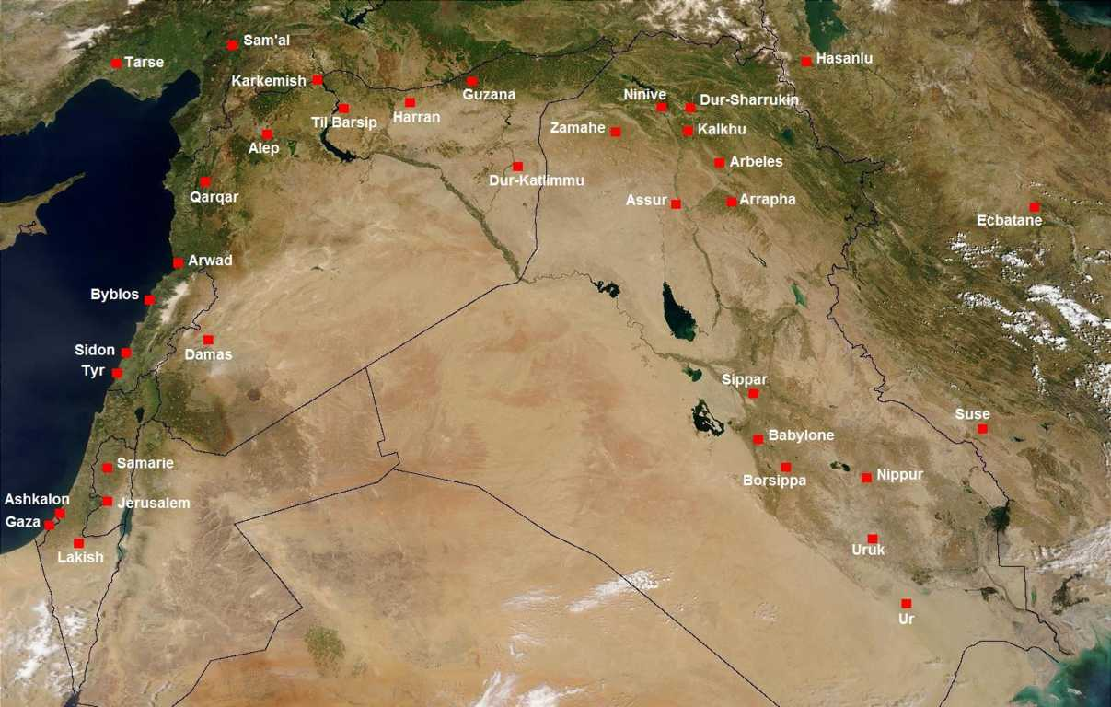
Abrahams Geburt in Ur
(2111 v. Chr.)
Zunkir GNU
1Mo 11: 27 Und dies sind die Geschlechter Tarahs: Tarah zeugte Abram, Nahor und Haran; und Haran zeugte Lot. 28 Und Haran starb vor dem Angesicht seines Vaters Tarah, in dem Land seiner Geburt, zu Ur in Chaldäa.

Slide 3
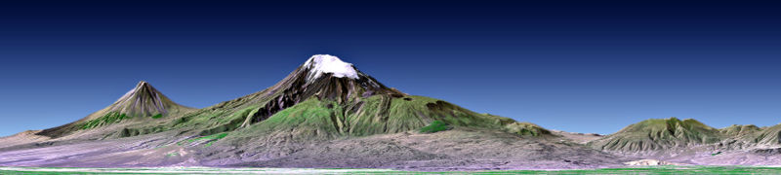
Von Noah bis Abraham (1Mo 11)
NASA
Das Gebirge Ararat
1. Sem 102 + 500 = 600
2. Arpakschad 35 + 403 = 438
3. Schelach 30 + 403 = 433
4. Eber 34 + 430 = 464
5. Peleg 30 + 209 = 239
6. Regu 32 + 207 = 239
7. Serug 30 + 200 = 230
8. Nahor 29 + 119 = 148
9. Tarah 70 + 135 = 205
10. Abraham 100 + 75 = 175

Slide 4

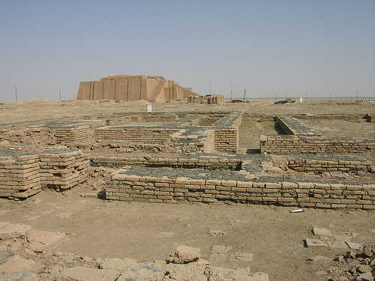
Ur in Chaldäa
FB
7. Serug
8. Nahor
9. Tarah
10. Abraham
Der Name „UR“ in Keilschrift
M. Lubinski CC 2.0 CC-BY-SA
Archäologie und Bibel
Die Namen Serug, Nahor, Tarah, und Abraham sind typisch für die Zeit um
2000 v. Chr.!
= Zeugnis der altassyrischen und babylonischen Texte; vgl. R. PRICE, The Stones Cry Out, S. 94-95
Ausgrabungen in Ur

Slide 5
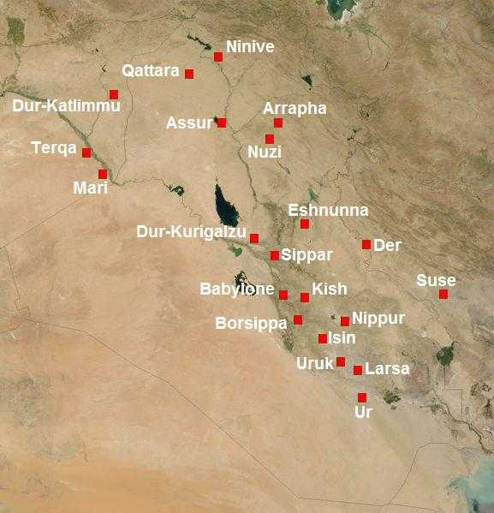
Ur in Chaldäa
Wikipedia GNU 1.2 or later
„Ur in Chaldäa“ (im Süd-Irak)
150 km westlich von Basra
Im Gegensatz zu „Ur bei Haran“; vgl. Ebla-Tafeln
Ausgrabungen in Ur: 1854-1855 (J.E. Taylor), 1918-1919 (Reginald C. Thompson / H.R.H. Hall), 1922-1934: Sir Leonard Wooley

Slide 6
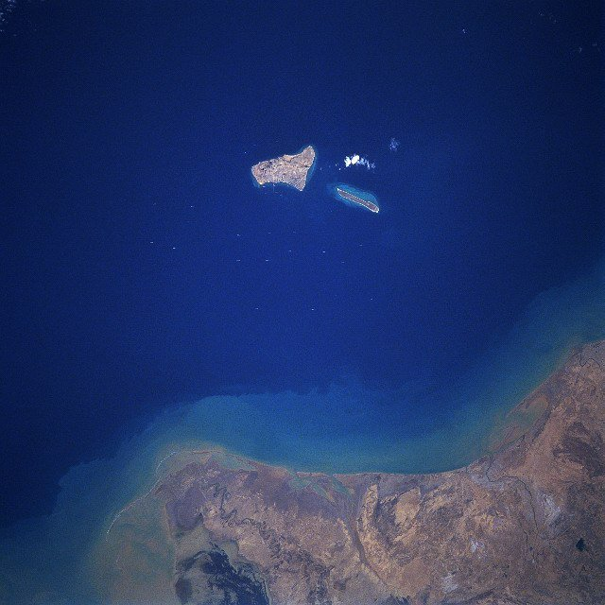
Ur in Chaldäa
NASA
Zur Zeit Abrahams floss der Euphrat in der Nähe der Stadtmauern vorbei.
➔ Zugang zum Meer, ideal für Handel; um 2100 v. Chr.: Ur = reichste Stadt von Mesopotamien
Stadt von Kunsthandwerkern und Kaufleuten; tiefe Verachtung für Nomaden (vgl. Abrahams Bereitschaft, dennoch ein Nomade zu werden!)
Kharg Island
Beim Persischen Golf

Slide 7
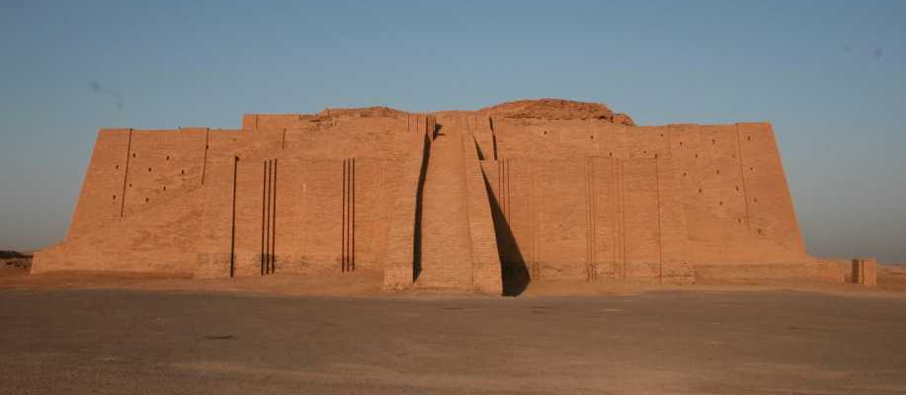
Ur in Chaldäa
Zikkurat (Kopie des Turmes von Babel) völlig ausgegraben
Gesamtes Tempelgebiet in Ur freigelegt
Auch Teile der Wohn- und Gewerbeviertel der Stadt
FB
Die Zikkurat von Ur

Slide 8
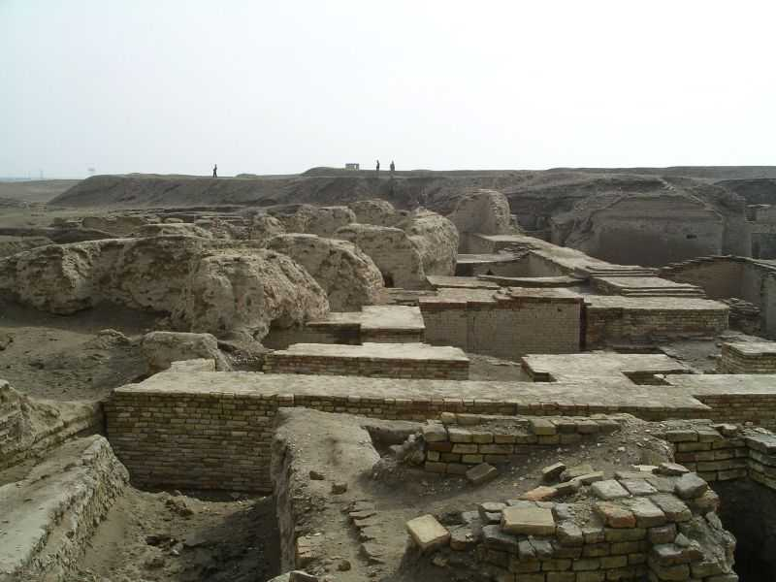
Ur in Chaldäa
Lasse Jensen
Entdeckung des Königsfriedhofs aus der Zeit vor Abraham, mit Kunstschätzen aus Gold, Silber, Bronze und Edelsteinen
Die Königsgräber von Ur

Slide 9
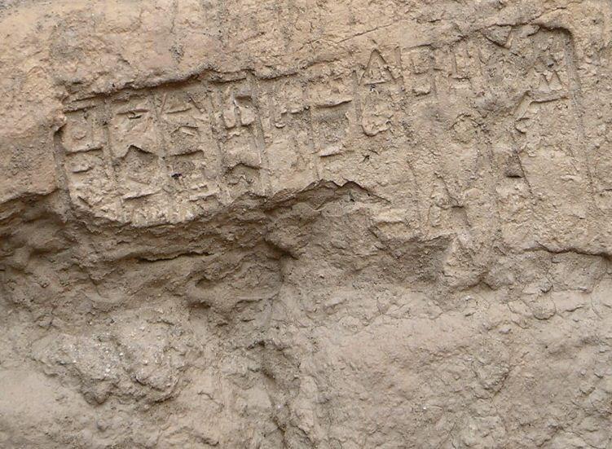
Ur in Chaldäa
Lasse Jensen
Tausende von Keil-schrifttafeln wurden gefunden.
Verwaltungsaufzeich-nungen und literarische Texte (bis zum 4. Jh. v. Chr.)
Sumerische Inschrift in Ur

Slide 10
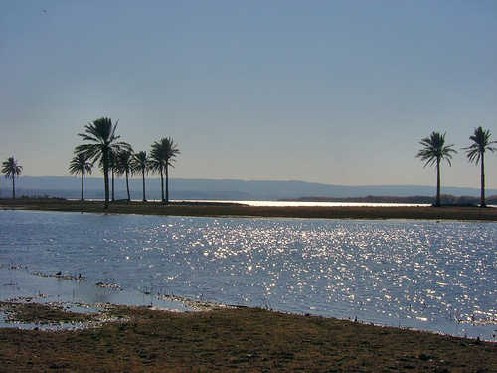
Ur in Chaldäa
Jayel Aheram CC 2.0 CC-BY-SA
Jos 24: 2 Und Josua sprach zu dem ganzen Volk: So spricht der HERR, der Gott Israels: Eure Väter wohnten vor alters jenseits des Stromes, Tarah, der Vater Abrahams und der Vater Nahors, und sie dienten anderen Göttern. 3 Und ich nahm Abraham, euren Vater, von jenseits des Stromes und ließ ihn durch das ganze Land Kanaan wandern, und ich mehrte seinen Samen und gab ihm Isaak.
Der Euphrat

Slide 11
Ur in Chaldäa
Jayel Aheram CC 2.0 CC-BY-SA
Jos 24: 14 Und nun fürchtet den HERRN und dient ihm in Vollkommenheit und in Wahrheit; und tut die Götter hinweg, welchen eure Väter jenseits des Stromes und in Ägypten gedient haben, und dient dem HERRN. 15 Und wenn es übel ist in euren Augen, dem HERRN zu dienen, so erwählt euch heute, wem ihr dienen wollt, ob den Göttern, welchen eure Väter gedient haben, die jenseits des Stromes wohnten, oder den Göttern der Amoriter, in deren Land ihr wohnt. Ich aber und mein Haus, wir wollen dem HERRN dienen!
Der Euphrat

Slide 12
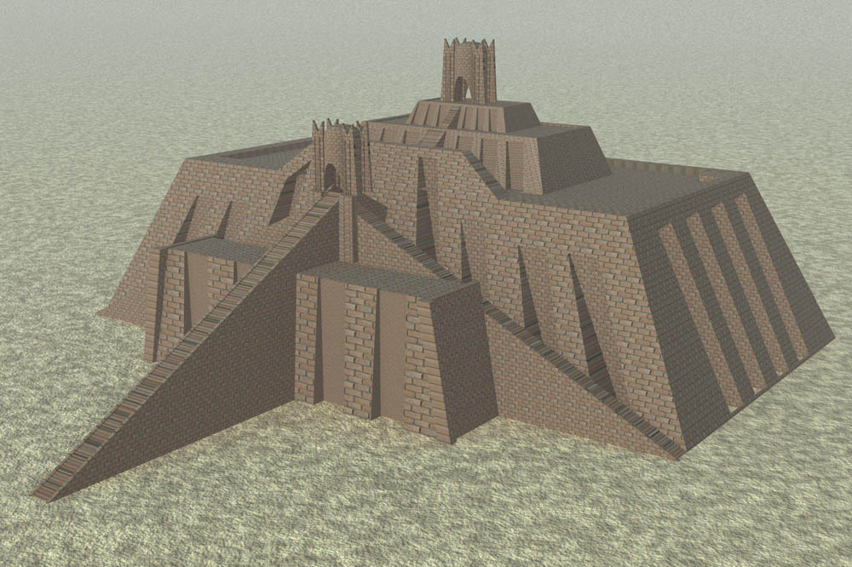
Ur, die Stadt des Mondgottes
FB
Hauptgott von Ur: sumerischer Mondgott „Nanna“
Fast alle göttlichen Eigenschaften wurden ihm in Hymnen zugesprochen.
Er habe sich die Stadt Ur (4x im AT: 1Mo 11,28.31; 15,7; Neh 9,7) als seine Stadt auserwählt (vgl. Heb 11,10).
Die ausgegrabene Zikkurat Nannas aus der Zeit Abrahams in Ur
Stufenturm-Tempel; 3 Stockwerke + Tempelhaus

Slide 13
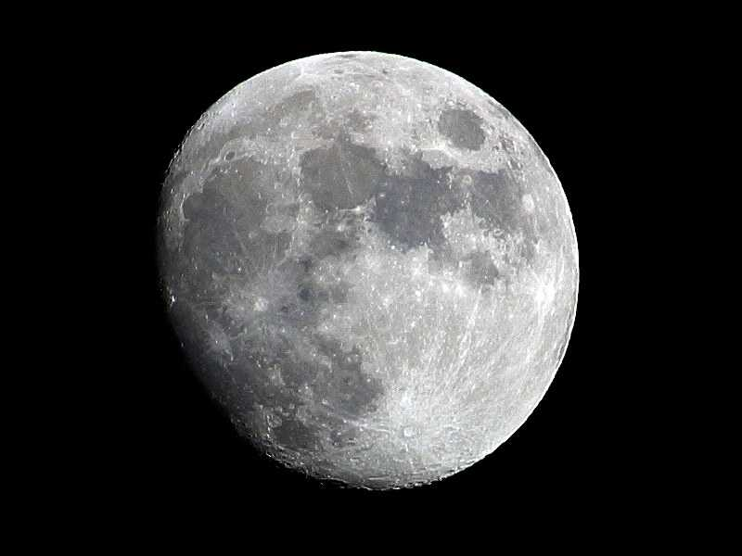
Ur, die Stadt des Mondgottes
FB
Röm 1: 24 Darum hat Gott sie auch dahingegeben in den Gelüsten ihrer Herzen in Unreinigkeit, ihre Leiber untereinander zu schänden; 25 welche die Wahrheit Gottes in die Lüge verwandelt und dem Geschöpf mehr Verehrung und Dienst dargebracht haben als dem Schöpfer, welcher gepriesen ist in Ewigkeit. Amen.
Die Verehrung der Schöpfung anstatt des Schöpfers = Götzendienst!

Slide 14
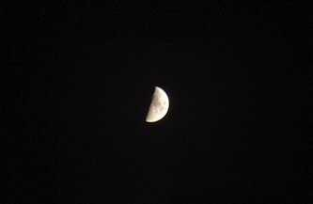
Der machtlose Mondgott
FB
1Mo 11: 29 Und Abram und Nahor nahmen sich Frauen; der Name der Frau Abrams war Sarai, und der Name der Frau Nahors Milka, die Tochter Harans, des Vaters der Milka und des Vaters der Jiska. 30 Und Sarai war unfruchtbar, sie hatte kein Kind.
Die Sumerer lehrten: Nanna mache Menschen und Tiere zahlreich.
Vgl. 1Mo 15,5; 24,1.35; Abram = „erhabener Vater“ (ohne Kinder!) ➔ Abraham = „Vater einer Menge“: Vater Isaaks; Vater Israels; 1Mo 17,5

Slide 15
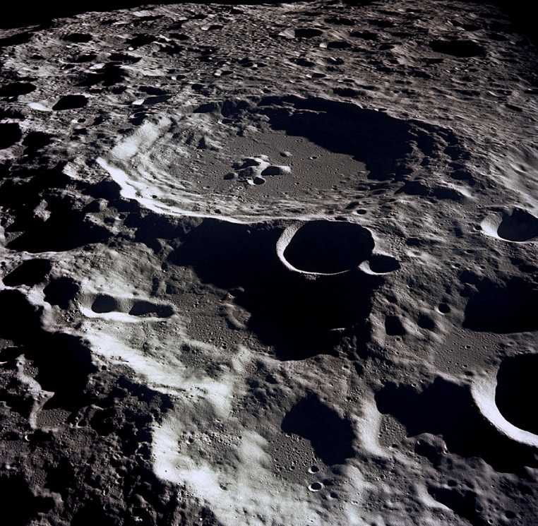
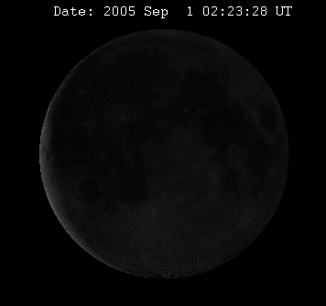
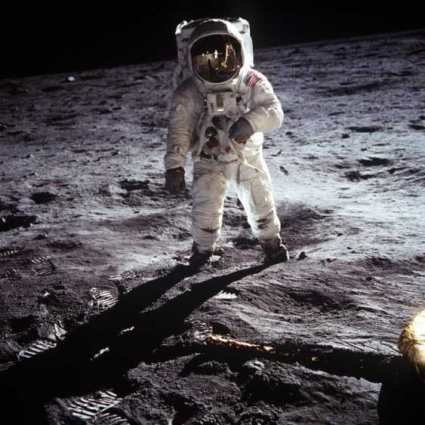
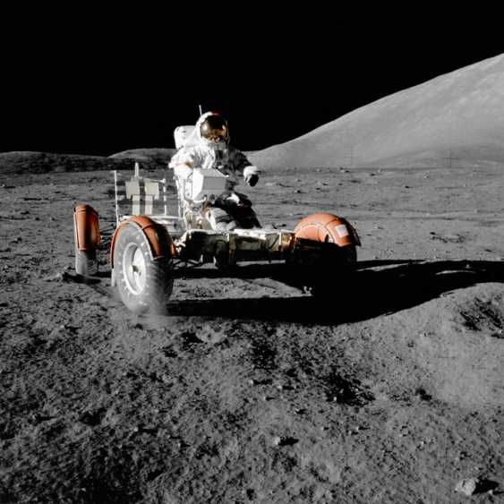
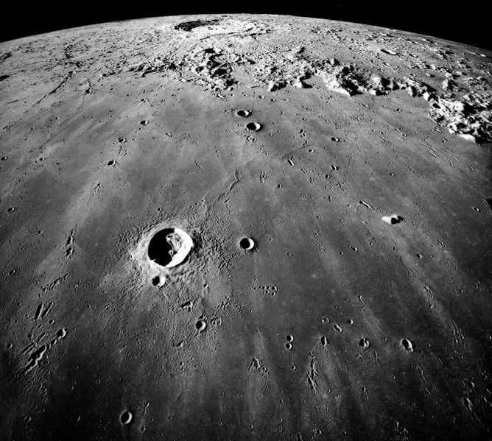
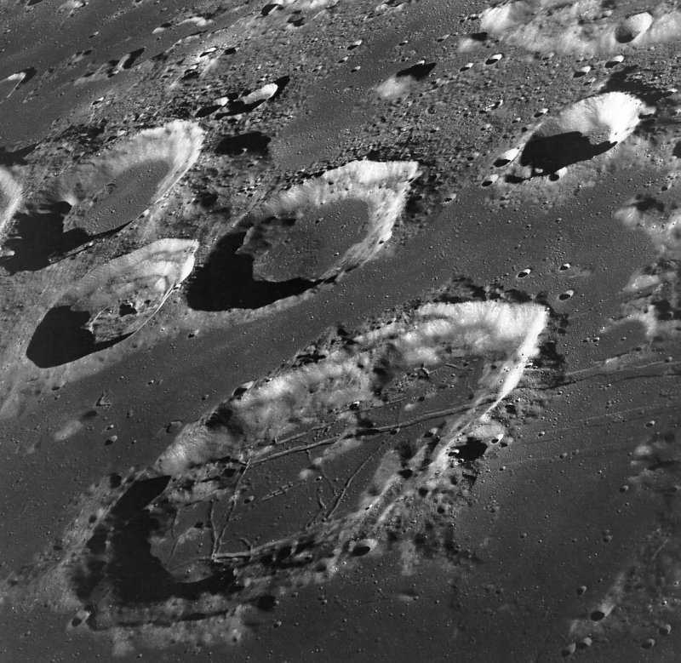
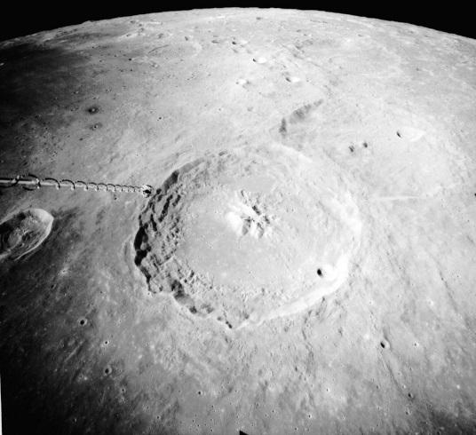
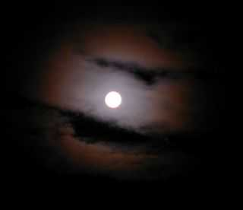
Der tote Mondgott
NASA
FB
NASA
NASA
FB
NASA
NASA

Slide 16
Abrahams Berufung: vajomer adonai
Zunkir GNU
1Mo 12: 1 Der HERR nun hatte zu Abram gesagt: Geh aus deinem Land und aus deiner Verwandtschaft und aus deines Vaters Haus, in das Land, das ich dir zeigen werde. 2 Und ich will dich zu einer großen Nation machen und dich segnen, und ich will deinen Namen groß machen; und du sollst ein Segen sein! 3 Und ich will segnen, die dich segnen, und wer dir flucht, den werde ich verfluchen; und in dir sollen gesegnet werden alle Geschlechter der Erde!

Slide 17
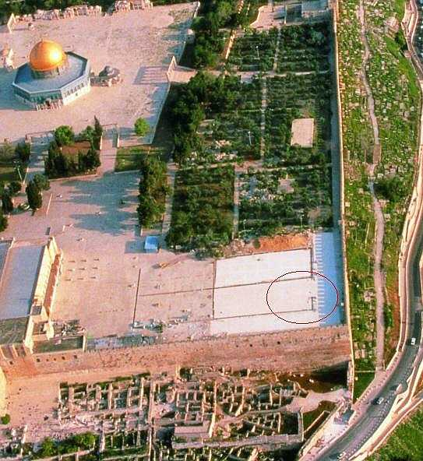
Stefanus erklärt 1Mo 12
ASEBA, Bollodingen
Apg 7: 1 Der Hohepriester aber sprach: Ist denn dieses also? Er aber sprach: 2 Brüder und Väter, hört! Der Gott der Herrlichkeit erschien unserem Vater Abraham, als er in Mesopotamien war, ehe er in Haran wohnte, 3 und sprach zu ihm: "Geh aus deinem Land und aus deiner Verwandtschaft, und komm in das Land, das ich dir zeigen werde".
Srephanus vor dem Sanhedrin in der Königlichen Säulenhalle
Der Tempelplatz in Jerusalem

Slide 18
Stefanus erklärt 1Mo 12
ASEBA, Bollodingen
Apg 7: 4 Da ging er aus dem Land der Chaldäer und wohnte in Haran; und von da übersiedelte er ihn, nachdem sein Vater gestorben war, in dieses Land, in welchem ihr jetzt wohnt. 5 Und er gab ihm kein Erbe darin, auch nicht einen Fußbreit; und er verhieß, es ihm zum Besitztum zu geben und seinem Samen nach ihm, als er kein Kind hatte.
Srephanus vor dem Sanhedrin in der Königlichen Säulenhalle
Der Tempelplatz in Jerusalem

Slide 19
Stefanus erklärt 1Mo 12
FB
Apg 7: 1 Der Hohepriester aber sprach: Ist denn dieses also? Er aber sprach: 2 Brüder und Väter, hört! Der Gott der Herrlichkeit erschien unserem Vater Abraham, als er in Mesopotamien war, ehe er in Haran wohnte, 3 und sprach zu ihm: "Geh aus deinem Land und aus deiner Verwandtschaft, und komm in das Land, das ich dir zeigen werde".
Apg 22: 13 … vom Himmel her ein Licht, das den Glanz der Sonne übertraf, welches mich und die mit mir reisten umstrahlte.
Das aschfahle Licht des Vollmondes.
Die Sumerer bezeich-neten „Nanna“ als „die Herrlichkeit des Himmels“.

Slide 20
Abrahams Berufung: lekh lekha!
Zunkir GNU
1Mo 12: 1 Und der HERR hatte zu Abram gesagt: Geh [lekh lekha = Geh für dich! = Geh in deinem eigenen Interesse!] aus deinem Land und aus deiner Verwandtschaft und aus deines Vaters Haus, in das Land, das ich dir zeigen werde.

Slide 21
Abrahams Berufung:
Das Volk Israel
Zunkir GNU
1Mo 12: 1 Und der HERR hatte zu Abram gesagt: Geh aus deinem Land und aus deiner Verwandtschaft und aus deines Vaters Haus, in das Land, das ich dir zeigen werde. 2 Und ich will dich zu einer großen Nation machen und dich segnen, und ich will deinen Namen groß machen; und du sollst ein Segen sein! 3 Und ich will segnen, die dich segnen, und wer dir flucht, den werde ich verfluchen; und in dir sollen gesegnet werden alle Geschlechter der Erde!

Slide 22
Abrahams Berufung:
Der Messias
Zunkir GNU
1Mo 12: 1 Und der HERR hatte zu Abram gesagt: Geh aus deinem Land und aus deiner Verwandtschaft und aus deines Vaters Haus, in das Land, das ich dir zeigen werde. 2 Und ich will dich zu einer großen Nation machen und dich segnen, und ich will deinen Namen groß machen; und du sollst ein Segen sein! 3 Und ich will segnen, die dich segnen, und wer dir flucht, den werde ich verfluchen; und in dir sollen gesegnet werden alle Geschlechter der Erde!

Slide 23
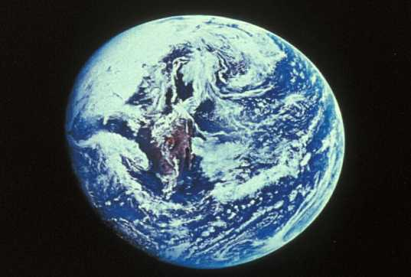
Abrahams Berufung:
Der Messias
NASA
NASA
Joh 3,16
Zunkir GNU
1Mo 12: 2 Und ich will dich zu einer großen Nation machen und dich segnen, und ich will deinen Namen groß machen; und du sollst ein Segen sein! 3 Und ich will segnen, die dich segnen, und wer dir flucht, den werde ich verfluchen; und in dir sollen gesegnet werden alle Geschlechter der Erde!
Joh 8: 56 Abraham, euer Vater, frohlockte, daß er meinen Tag sehen sollte, und er sah ihn und freute sich.
Segen für die ganze Welt!

Slide 24
Abrahams Berufung:
Gehorsam
Zunkir GNU
Heb 11: 8 Durch Glauben war Abraham, als er gerufen wurde [Part. Präs.], gehorsam [Aor. Ind.], auszuziehen an den Ort, den er zum Erbteil empfangen sollte; und er zog aus, ohne zu wissen, wohin er komme.
Sofortiger Gehorsam
Griech. Grammatik: Partizip Präs. + Aorist. ind. ➔ Gleichzeitigkeit von Ruf und Gehorsam

Slide 25
Abrahams Berufung:
Ungehorsam
Zunkir GNU
1Mo 11: 31 Und Tarah nahm seinen Sohn Abram und Lot, den Sohn Harans, seines Sohnes Sohn, und Sarai, seine Schwiegertochter, die Frau seines Sohnes Abram; und sie zogen miteinander aus Ur in Chaldäa, um in das Land Kanaan zu gehen; und sie kamen bis Haran und wohnten dort. 32 Und die Tage Tarahs waren zweihundertfünf Jahre, und Tarah starb in Haran.

Slide 26
Abrahams Berufung:
Ungehorsam
Zunkir GNU
1Mo 12: 1 Und der HERR hatte zu Abram gesagt: Geh aus deinem Land und aus deiner Verwandtschaft und aus deines Vaters Haus, in das Land, das ich dir zeigen werde.
Verwandtschaft ➔ Lot
Vaterhaus ➔ Tarah

Slide 27
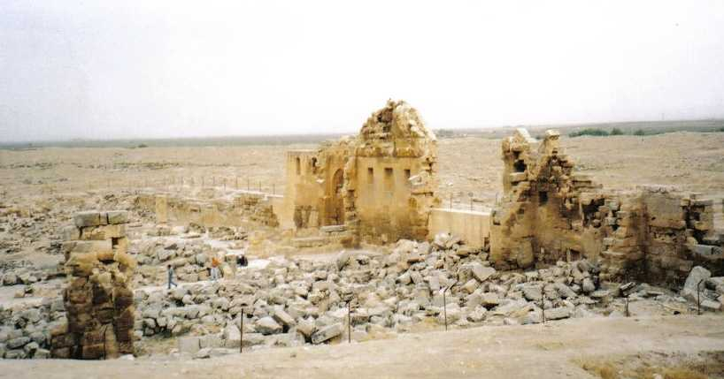
Abrahams Berufung:
Blockade
Gerry Lynch GNU
1Mo 11: 31 Und Tarah nahm seinen Sohn Abram und Lot, den Sohn Harans, seines Sohnes Sohn, und Sarai, seine Schwiegertochter, die Frau seines Sohnes Abram; und sie zogen miteinander aus Ur in Chaldäa, um in das Land Kanaan zu gehen; und sie kamen bis Haran und wohnten dort. 32 Und die Tage Tarahs waren 205 Jahre, und Tarah starb in Haran.
Ruinen in Haran

Slide 28
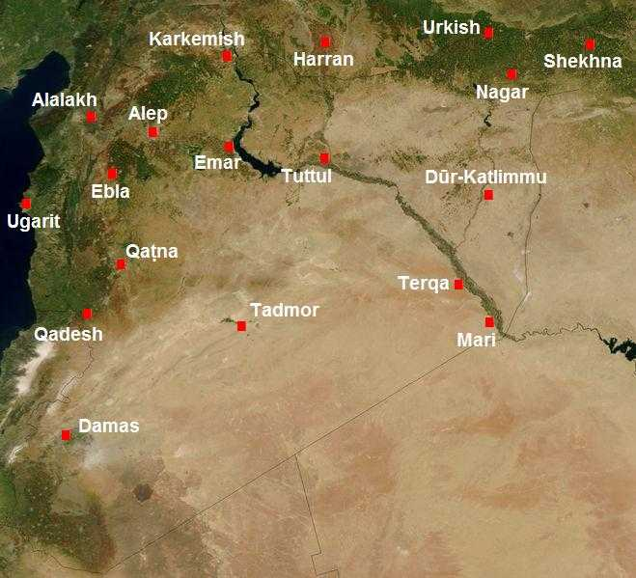
Abrahams Berufung:
Blockade ➔ Tod ➔ Auferstehung
FB
1Mo 11: 31 … und sie kamen bis Haran und wohnten dort. 32 Und die Tage Tarahs waren 205 Jahre, und Tarah starb in Haran.
Zwischenstation in Haran (Südtürkei), wo auch der Mondgott verehrt wurde
Haran war um 2000 v. Chr. ein Handelszentrum, von 1800 - 800 v. Chr. aber verlassen.

Slide 29
Abraham in Kanaan:
Das Ziel erreicht!
2036 v. Chr.
Zunkir GNU
1Mo 12: 4 Und Abram ging hin, wie der HERR zu ihm geredet hatte, und Lot ging mit ihm; und Abram war 75 Jahre alt, als er aus Haran zog. 5 Und Abram nahm Sarai, seine Frau, und Lot, seines Bruders Sohn, und alle ihre Habe, die sie erworben, und die Seelen, die sie in Haran gewonnen hatten, und sie zogen aus, um in das Land Kanaan zu gehen; und sie kamen in das Land Kanaan.

Slide 30
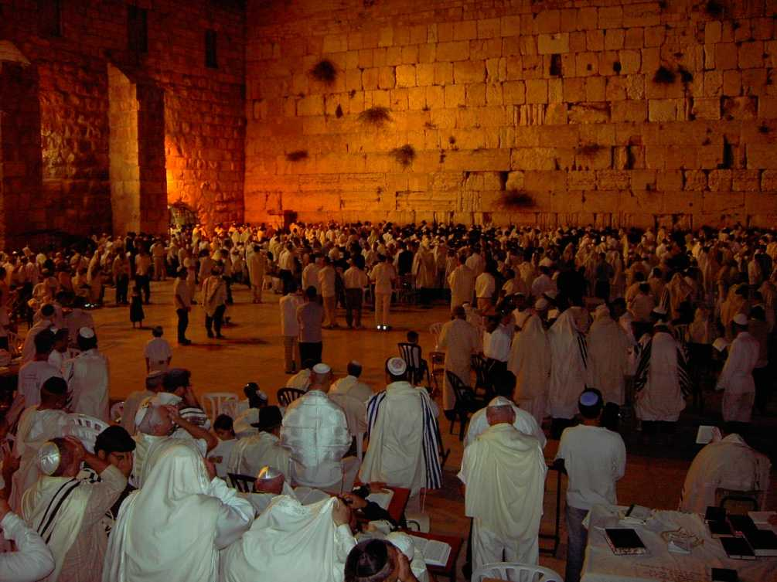
Abraham in Kanaan:
Das himmlische Jerusalem
Roger Liebi
Heb 11: 9 Durch Glauben hielt er sich auf in dem Lande der Verheißung, wie in einem fremden, und wohnte in Zelten mit Isaak und Jakob, den Miterben derselben Verheißung; 10 denn er erwartete die Stadt, welche Grundlagen hat, deren Baumeister und Schöpfer Gott ist.
Das irdische Jerusalem weist auf das himmlische Jerusalem hin.

Slide 31
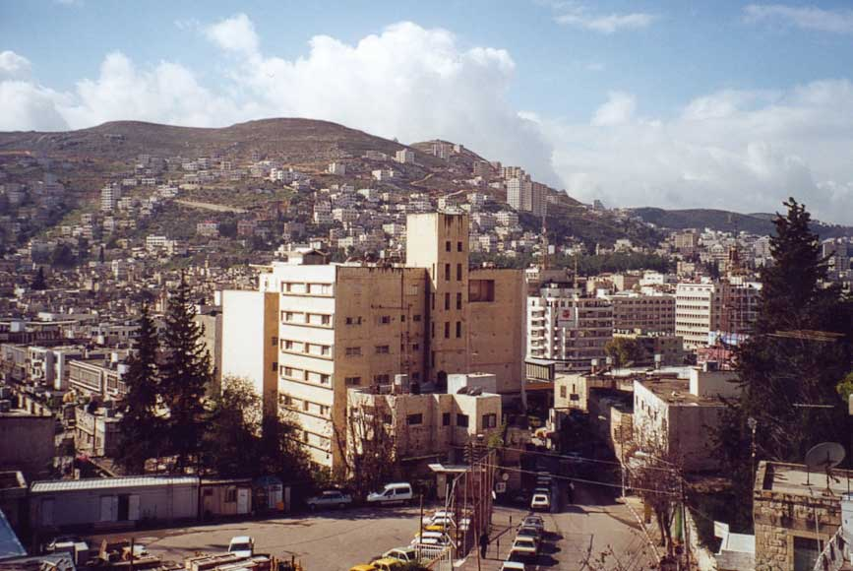
Abraham in Sichem
Markov GNU 1.2 or later
1Mo 12: 6 Und Abram durchzog das Land bis zu dem Ort Sichem, bis zur Terebinthe Mores. Und die Kanaaniter waren damals im Land. 7 Und der HERR erschien dem Abram und sprach: Deinem Samen will ich dieses Land geben. Und er baute dort dem HERRN, der ihm erschienen war, einen Altar.
Sichem, heute Nablus
➔ Landverheissung

Slide 32
Abraham in Sichem
Markov GNU 1.2 or later
1Mo 12: 6 Und Abram durchzog das Land bis zu dem Ort Sichem, bis zur Terebinthe Mores. Und die Kanaaniter waren damals im Land. 7 Und der HERR erschien dem Abram und sprach: Deinem Samen will ich dieses Land geben. Und er baute dort dem HERRN, der ihm erschienen war, einen Altar.
Sichem, heute Nablus
➔ Landverheissung

Slide 33
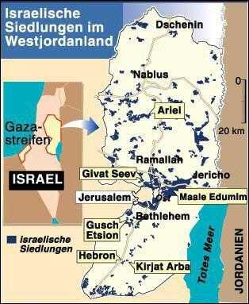
Josua in Sichem
AshSert GNU
Jos 24: 26 Und Josua schrieb diese Worte in das Buch des Gesetzes Gottes; und er nahm einen großen Stein und richtete ihn dort auf unter der Terebinthe, die bei dem Heiligtum des HERRN steht. 27 Und Josua sprach zu dem ganzen Volke: Siehe, dieser Stein soll Zeuge gegen uns sein; denn er hat alle Worte des HERRN gehört, die er mit uns geredet hat; und er soll Zeuge gegen euch sein, damit ihr euren Gott nicht verleugnet.

Slide 34
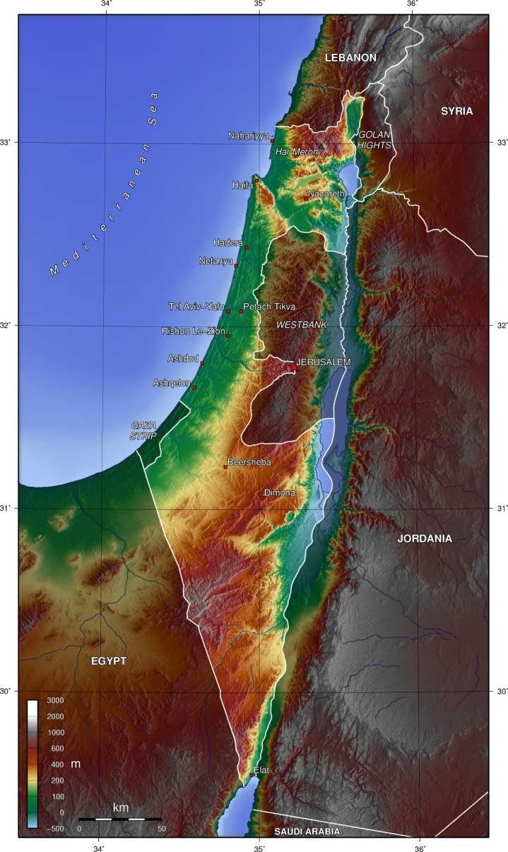
Zwischen Bethel und Ai:
Abrahams 2. Altar:
1Mo 12: 8 Und er brach auf von dort nach dem Bergland ostwärts von Bethel und schlug sein Zelt auf, Bethel gegen Westen und Ai gegen Osten; und er baute dort dem HERRN einen Altar und rief den Namen des HERRN an. 9 Und Abram zog fort, immer weiter ziehend, zum Negev.
Bethel = Haus Gottes
Ai = Steinhaufe, Trümmer
Captain Blood GNU

Slide 35
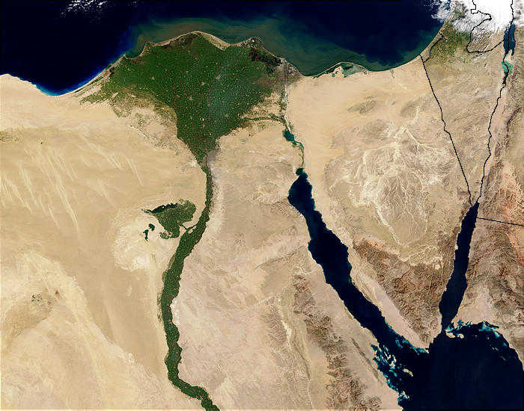
Hungersnot – Warum?
NASA
1Mo 12: 10 Es entstand aber eine Hungersnot im Land; und Abram zog nach Ägypten hinab, um sich dort aufzuhalten, denn die Hungersnot war schwer im Land.
Das Problem „Lot“ ist immer noch nicht gelöst!

Slide 36
Ungehorsam ➔ Lüge
NASA
1Mo 12: 11 Und es geschah, als er nahe daran war, nach Ägypten zu kommen, da sprach er zu Sarai, seiner Frau: Siehe doch, ich weiß, daß du eine Frau, schön von Ansehen, bist; 12 und es wird geschehen, wenn die Ägypter dich sehen, so werden sie sagen: Sie ist seine Frau; und sie werden mich erschlagen und dich leben lassen. 13 Sage doch, du seiest meine Schwester, auf daß es mir wohlgehe um deinetwillen und meine Seele am Leben bleibe deinethalben.

Slide 37
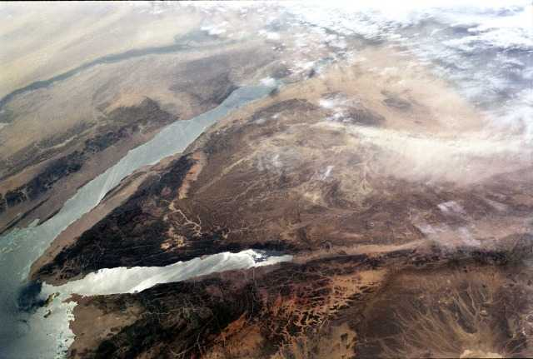
Abraham erhält Schätze Ägyptens
NASA
1Mo 12: 14 Und es geschah, als Abram in Ägypten ankam, da sahen die Ägypter, daß die Frau sehr schön war. 15 Und die Fürsten des Pharao sahen sie und priesen sie dem Pharao; und die Frau wurde in das Haus des Pharao geholt. 16 Und er tat Abram Gutes um ihretwillen; und er bekam Kleinvieh und Rinder und Esel und Knechte und Mägde und Eselinnen und Kamele.

Slide 38
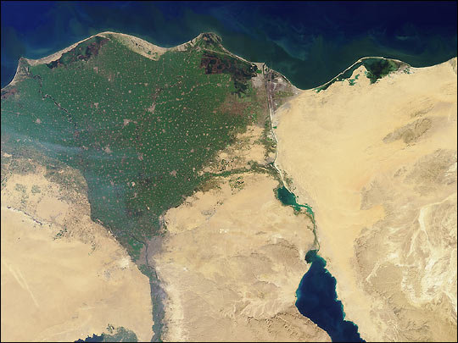
Schande über Abraham
NASA
1Mo 12: 17 Und der HERR schlug den Pharao und sein Haus mit großen Plagen um Sarais willen, der Frau Abrams. 18 Und der Pharao ließ Abram rufen und sprach: Was hast du mir da getan? Warum hast du mir nicht kundgetan, daß sie deine Frau ist? 19 Warum hast du gesagt: Sie ist meine Schwester, so daß ich sie mir zur Frau nahm? Und nun siehe, da ist deine Frau, nimm sie und gehe hin. 20 Und der Pharao entbot seinetwegen Männer, und sie geleiteten ihn und seine Frau und alles, was er hatte.
Lot ➔ Ägypten ➔ Lüge ➔ Schande

Slide 39
Wiederherstellung
1Mo 13: 1 Und Abram zog herauf aus Ägypten, er und seine Frau und alles, was er hatte, und Lot mit ihm, nach dem Süden. 2 Und Abram war sehr reich an Vieh, an Silber und an Gold. 3 Und er ging auf seinen Zügen vom Negev bis Bethel, bis zu dem Orte, wo im Anfang sein Zelt gewesen war, zwischen Bethel und Ai, 4 zu der Stätte des Altars, den er zuvor daselbst gemacht hatte. Und Abram rief dort den Namen des HERRN an.
Captain Blood GNU

Slide 40
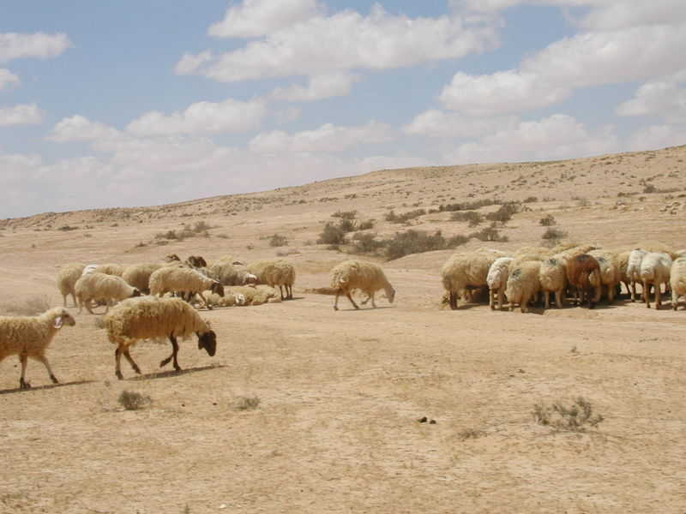
Streit: Schande für das Zeugnis Gottes
Felagund GNU
1Mo 13: 5 Und auch Lot, der mit Abram zog, hatte Kleinvieh und Rinder und Zelte. 6 Und das Land ertrug es nicht, daß sie beisammen wohnten; denn ihre Habe war groß, und sie konnten nicht beisammen wohnen. 7 Und es gab Zank zwischen den Hirten von Abrams Vieh und den Hirten von Lots Vieh. Und die Kanaaniter und die Perisiter wohnten damals im Lande.
Lot ➔ Ägypten ➔ Lüge ➔ Reichtum ➔ Streit

Slide 41
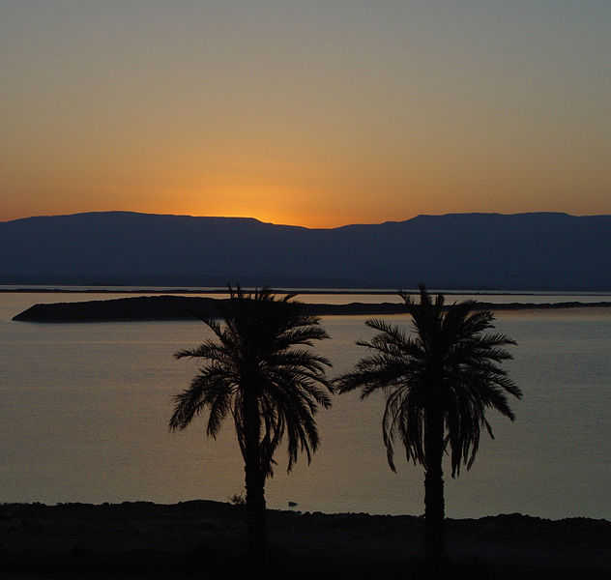
Göttliche Trennung
2Kor 7; 2Tim 2; Heb 13
RonenY GNU 1.2 or later
1Mo 13: 8 Da sprach Abram zu Lot: Laß doch kein Gezänk sein zwischen mir und dir und zwischen meinen Hirten und deinen Hirten; denn wir sind Brüder! 9 Ist nicht das ganze Land vor dir? Trenne dich doch von mir! Willst du zur Linken, so will ich mich zur Rechten wenden, und willst du zur Rechten, so will ich mich zur Linken wenden.
Das Tote Meer

Slide 42
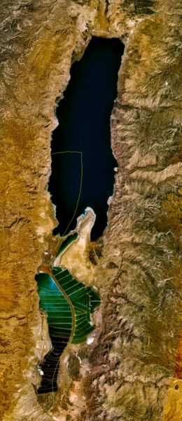
Lots falscher Weg
NASA
1Mo 13: 10 Und Lot hob seine Augen auf und sah die ganze Ebene des Jordan, daß sie ganz bewässert war (bevor der HERR Sodom und Gomorra zerstört hatte) gleich dem Garten des HERRN, wie das Land Ägypten, bis nach Zoar hin. 11 Und Lot erwählte sich die ganze Ebene des Jordan, und Lot zog ostwärts; und sie trennten sich voneinander. 12 Abram wohnte im Land Kanaan, und Lot wohnte in den Städten der Ebene und schlug Zelte auf bis nach Sodom. 13 Und die Leute von Sodom waren böse und große Sünder vor dem HERRN.
Lot ➔ Ägypten ➔ Lüge ➔ Reichtum ➔ Streit ➔ Sodom

Slide 43
Lots falscher Weg
NASA
1Mo 13: 10 Und Lot hob seine Augen auf und sah die ganze Ebene des Jordan, daß sie ganz bewässert war (bevor der HERR Sodom und Gomorra zerstört hatte) gleich dem Garten des HERRN, wie das Land Ägypten, bis nach Zoar hin. 11 Und Lot erwählte sich die ganze Ebene des Jordan, und Lot zog ostwärts; und sie trennten sich voneinander. 12 Abram wohnte im Land Kanaan, und Lot wohnte in den Städten der Ebene und schlug Zelte auf bis nach Sodom. 13 Und die Leute von Sodom waren böse und große Sünder vor dem HERRN.
1Mo 13,12: bis nach Sodom ➔ 1Mo 14,12: Er wohnte in Sodom
➔ 1Mo 19,1: er sass im Tore Sodoms

Slide 44
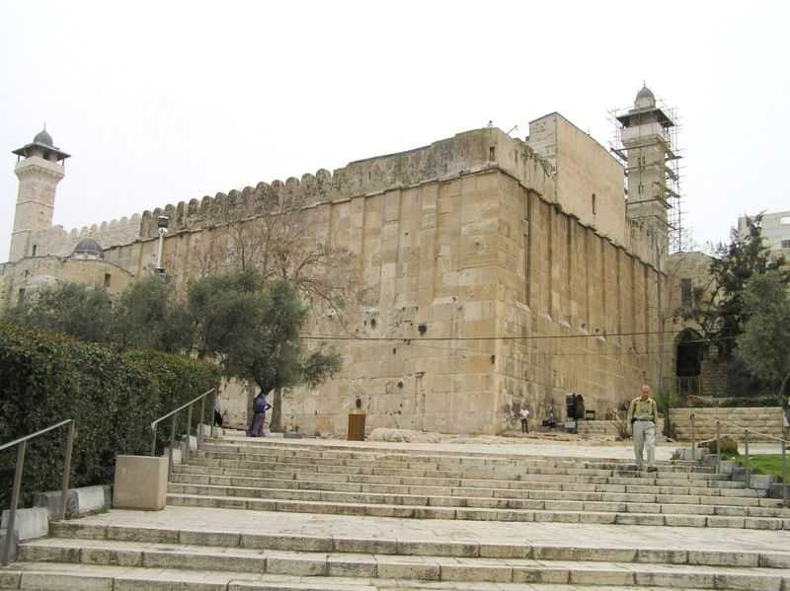
In Hebron:
Abrahams 3. Altar
FB
1Mo 13: 14 Und der HERR sprach zu Abram, nachdem Lot sich von ihm getrennt hatte: Hebe doch deine Augen auf und schaue von dem Orte, wo du bist, gegen Norden und gegen Süden und gegen Osten und gegen Westen! 15 Denn das ganze Land, das du siehst, dir will ich es geben und deinem Samen auf ewig. 16 Und ich will deinen Samen machen wie den Staub der Erde, so daß, wenn jemand den Staub der Erde zu zählen vermag, auch dein Same gezählt werden wird. 17 Mache dich auf und durchwandle das Land nach seiner Länge und nach seiner Breite; denn dir will ich es geben. 18 Und Abram schlug Zelte auf, und kam und wohnte unter den Terebinthen Mamres, die bei Hebron sind; und er baute dort dem HERRN einen Altar.
Die Hohle Machpela in Hebron
Hebron = Gemeinschaft

Slide 45
Übersicht
1Mo 14: Abraham rettet Lot
1Mo 15: Gott bestätigt seinen Bund
1Mo 16: Abraham heiratet Hagar
Lot ➔ Ägypten ➔ Lüge ➔ Reichtum, inkl. Hagar ➔ Heirat ➔ Ismael ➔ Islam ➔ Hass gegen Israel bis heute

Slide 46
Übersicht
1Mo 17: Gott bestätigt seinen Bund
1Mo 18: Gottes Besuch in Hebron
1Mo 19: Gericht über Sodom
1Mo 20: Abraham bei den Philistern
1Mo 21: Isaak geboren
1Mo 22: Opferung Isaaks

Slide 47
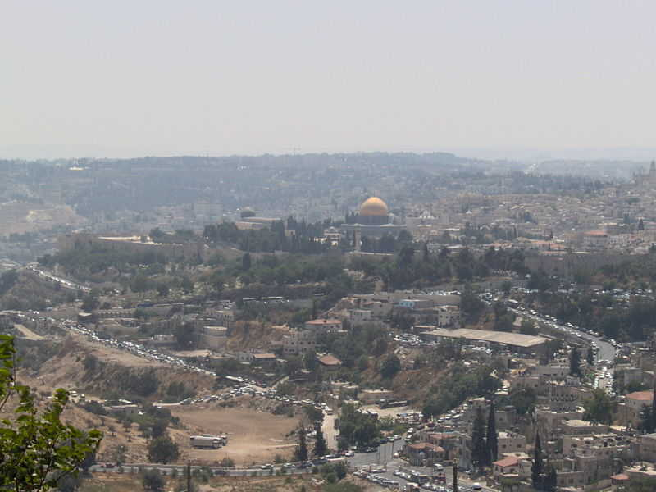
Salem im Land Morija
(1Mo 14,18; 22,2)
FB
Salem

Slide 48
Ein Berg im Land Morija
FB
Gen 22: 2 ... Und Gott sprach: Nimm deinen Sohn, deinen einzigen, den du lieb hast, den Isaak, und ziehe hin in das Land Morija und opfere ihn als Brandopfer auf einem der Berge, den ich dir sagen werde.

Slide 49
Der Berg Morija und der Berg „Adonai Jir‘eh“ (1Mo 22)
Morijah
Adonai Jir‘eh
FB
Opferung Isaaks (1Mo 22)
„Adonai Jir’eh“ (1Mo 22,14)
(= Der HERR wird ausersehen)
1Mo 22: 14 ... Auf dem Berg des EWIGEN wird ersehen werden.
Der Berg Morija = der Berg Zion

Slide 50
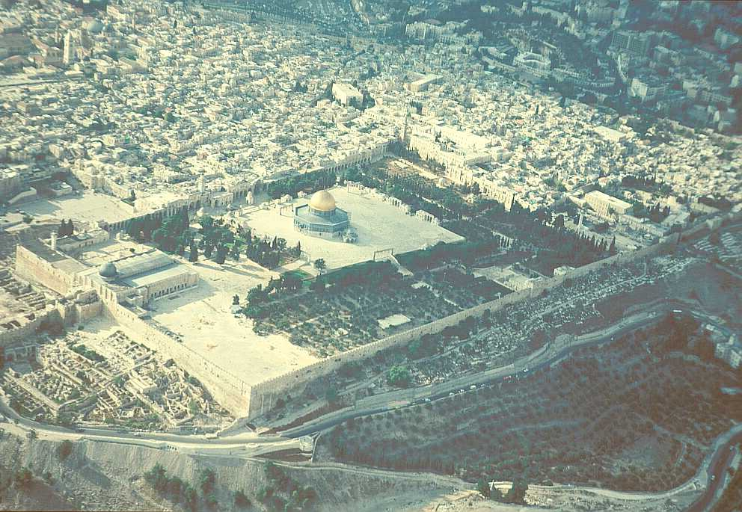
Abrahams 4. Altar
Roger Liebi
1Mo 22: ... 18 Und in deinem Samen sollen gesegnet werden alle Nationen der Erde, ...
➔ Verheissung des kommenden Erlösers als Segen für die ganze Welt
Abraham ➔ Isaak ➔ Jakob
➔ Juda ➔ David ➔ Jesus

Slide 51
Golgatha
Roger Liebi / Holyland Corp. Jerusalem
Darum hat auch Jesus, damit er durch sein eigenes Blut das Volk heiligte, ausserhalb des Tores gelitten. (Hebr 13,12)

Slide 52
Quellen und Bildlizenzen
Informationen bezüglich der CC Lizenzen:
http://en.wikipedia.org/wiki/Creative_Commons

Slide 53
GNU = GNU 1.2 or later
Genaue Information zur Lizenz GNU FDL:
http://en.wikipedia.org/wiki/Wikipedia:Text of_the_GNU_Free_Documentation_License

Slide 54
FB = Freies Bild (public domain)
Bibelzitate:
Elberfelder 1905 (leicht überarbeitet von RL)

